Slide 1
George Crumb
Música Contemporânea: história, análises, processos CMU 0674
ECA/USP, 2015
Paulo de Tarso Salles

Slide 2
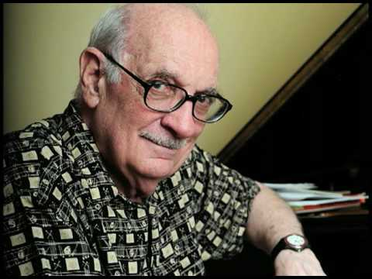
Biografia
Nascido em Charleston, West Virginia, 1929 (86 anos).
Graduou-se no Mason College of Music, Charleston, em 1950.
Mestrado na University of Illinois em Urbana-Champaign
Doutorado pela University of Michigan, 1959.
Lecionou na University of Colorado em 1958.
Associou-se à University of Pennsilvanya em 1965, onde se aposentou em 1997.
Compositor residente na University of Arizona desde 2002.
Ganhou o Prêmio Pullitzer de Música em 1968 pela obra orquestral Echoes of Time and the River. Também ganhou o Grammy em 2000 pela obra Star-Child.

Slide 3
Influências e referências
No início da carreira: Webern.
Sua obra trava constante diálogo com Debussy, Bartók, Bach, os quais são constantemente citados em suas peças.
Hinos religiosos, música folclórica.
Tradições não ocidentais.
Elementos programáticos de natureza teatral, mística e simbólica.
Partituras meticulosamente anotadas.
Define “música” como “sistema de proporções a serviço do impulso espiritual”.
Poesia: Federico Garcia Lorca; Walt Whitman.

Slide 4
Notação
Combinação de notações convencional e simbólica: “geralmente a notação gráfica de Crumb abrange o formato das estruturas musicais e caminhos, e não detalhes de organização de alturas, ritmo, dinâmicas e articulação”.
O termo “notação simbólica” tem sido usado pelo compositor. (Szoka, 2013:700).

Slide 5
“Bad Dog!: a portrait of George Crumb”
https://www.youtube.com/watch?v=BnCF0HehIOs (Trailer).
Dirigido por David Starobin, 2009.
DVD Bridge Records (BRIDGE 9312).
Entrevista com GC: https://www.youtube.com/watch?v=5xo8SHjTxpc

Slide 6
Makrokosmos, v. I-II (1972-79)
Piano solo, amplificado.
https://www.youtube.com/watch?v=Wnwm1hWZRzc

Slide 7
Music for a Summer Evening (Makrokosmos III)
Para dois pianos amplificados e percussão (dois percussionistas), 1974.
https://www.youtube.com/watch?v=Et8pUMm0VE8

Slide 8
Bibliografia
Adamenko, Victoria. “George Crumb’s Channels of Mythification”. American Music, v. 23, n.3, 2005, pp. 324-354.
Bass, Richard. “The Pitch-Structural Basis of George Crumb’s Makrokosmos I and II”. Music Theory Spectrum, v.13, n.1, 1991, pp. 1-20.
Dobay, Thomas. “The Evolution of Harmonic Style in the Lorca Works of Crumb”. Journal of Music Theory, v.28, n. 1, 1984, pp. 89-111.
Pearsall, Edward. “Symmetry and Goal-Directed Motion in Music by Béla Bartók and George Crumb”. Tempo, v.58, n.228, pp. 32-39.
Szoka, Marta. “Intertextual Links of Graphic Notation in the Works of George Crumb”. In: Malecka, T. and Pawlowska, M. (eds.). Music: Function and Value - Proceedings of the 11th International Congress on Musical Signification, Krakow, Poland, 2010. Krakow: Akademia Muzyczna w Krakowie, 2013, pp. 698-709.
Wojtowicz, Ewa. “Some Remarks on Crumb’s Dialogues with the Music of the Past in His Instrumental Compositions”. In: Malecka, T. and Pawlowska, M. (eds.). Music: Function and Value - Proceedings of the 11th International Congress on Musical Signification, Krakow, Poland, 2010. Krakow: Akademia Muzyczna w Krakowie, 2013, pp. 747-762.

